Slide 1


数字时代商贸企业增长三板斧
畅捷通信息技术股份有限公司 陈夏明
时间：2022.05
Notes:
这个是关于企业数据化增长的，可以放可视化的背景图，加一点商品或业务员的概念

Slide 2


目录
CONTENTS
经销商的内忧和外患
深度分销助力经销商业绩增长
线上转型，全渠道融合
智慧运营，数字说话
畅捷通公司介绍

Slide 3
Part 1
经销商的内忧和外患

Slide 4

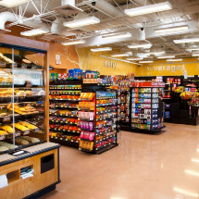

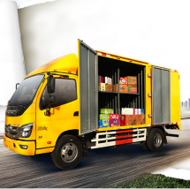

经销商的内忧与外患
商贸流通正式进入跑马圈地时代
本地商贸流通领域的竞争，不再是厂商之间的竞争，不再是品牌之间的竞争，而是经销商与经销商之间的竞争
需求不会消失，只是场景变了
所有人的困难，就是我们的机会。
销量也许会下降，但疫情结束后行业排名和行业地位一定要上升
终端市场
竞争加剧
消费主力、员工、客户结构改变
终端渠道
管理粗放
疫情常态化
新品牌、新品类、新模式、新业态不断涌现
多元化、差异化、个性化的消费需求不断发生
90后、00后成为消费市场主力，同时，他们已经是企业员工主力，也不乏走向创业之路，成为店老板
企业管理者对业务员是否按标准执行拜访、拜访质量如何都难以掌握和评估，拜访效率低下，客情关系维护不佳，极易流失
疫情常态化多点爆发，经销商面临上游发不出货，自己货发布出去，下游客户低迷等多方面因素，传统生意路径受阻
Notes:
1、新消费品牌不断涌现，通过互联网打法迅速成为网红品牌，在终端渠道也攻城略地，抢占传统终端货架，新零售业态虽然不会完全取代经销商，但是不可否认的是，随着多元化、差异化、个性化的消费需求不断发生，渠道高速裂变，传统线下零售毋庸置疑会遭受越来越大的冲击，经销商的生意将不可避免受到影响
2、90、00后逐渐成为市场消费的主体，消费观追求更个性化的表达，在商品选择上也更倾向情感的诉求。不乏部分90、00后年轻人走上了开店创业之路，他们更加容易接受数字化的订货采购方式，不愿意像父辈那样每天起早贪黑去批发市场进货；在门店服务上，也更需要精细化的服务；00后员工更具备自我意志，且流动性大。
3、传统的车销、访销制，企业管理者对业务员是否按标准执行拜访、拜访质量如何都难以掌握和评估，拜访效率低下，终端网点维护不好，非常容易被抢走

Slide 5
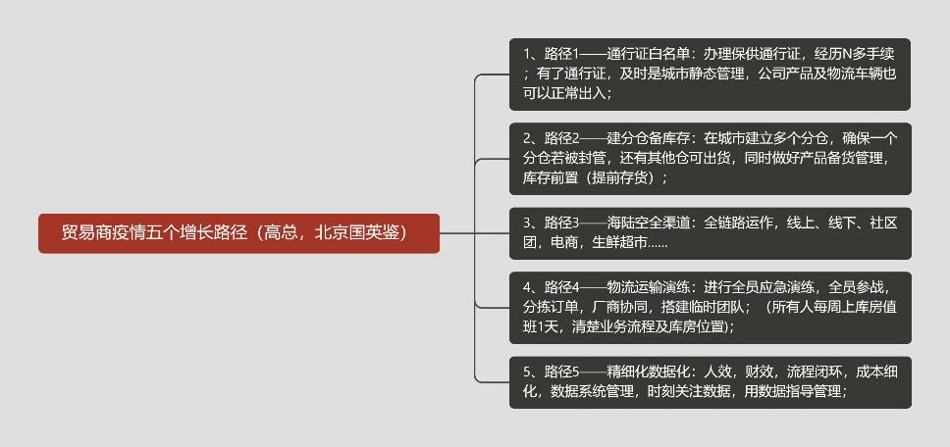

经销商战役案例分享
北京国英鉴经贸
20年时间，从一个小超市，发展成已是农夫山泉在北京最大的经销商。一年能卖出上亿元的饮料、酒水、休食。
20多辆车每天从3000多平米仓库出发，将货物送到北京东城和朝阳两区的各个渠道。
新组织
新战法
新机会
北京国英鉴经贸 高总

Slide 6






经销商的未来和破局点
传统经销商
新型经销商
垫资
线上转型
积极拥抱新模式、新业态
尝试向流通链上下游方向转型探索、和B2B、社区团购、城配物流、O2O等新电商平台尝试合作等，切忌固步自封，抱残守缺
仓储物流
市场分销
数字化
对内精细化运营，用新工具优化老生意
与时俱进，用现代化工具和手段武装、优化自身现有的生意模式、团队结构和管理方式，做好经营管理、数据分析，平衡成本投入与收益产出，提高经营效率
市场服务
成为品牌的附庸
拥抱科技，全渠道融合，实现真正的数字化转型，构建自身商业壁垒

Slide 7
经销商数字化转型之“五力”
经销商业绩增长模型=（渠道力*商品力*运营力*执行力*组织力）
数字化
渠道力
商品力
运营力
执行力
组织力
关键指标
门店类型
门店覆盖
门店活跃
关键指标
品牌代理
商品分销
新品推广
关键指标
渠道促销
陈列投入
促销人员
关键指标
商品陈列
牌面理货
活动执行
关键指标
组织模式
业务分工
绩效考核
通过对网点&商品&人员数字化，将数字化落地到业务层面，赋能“五力”，加速经销商增长
Notes:
第一，渠道力。你的门店覆盖了多少，覆盖是什么样的类型，门店活跃情况怎么样？
第二，商品力。你经销的商品结构，不同商品分销分销到不同的门店，如何做好新品推广？
第三，营运力。商品的陈列投放，促销活动，促销人员，哪些门店该投，哪些门店不该投？
第四，执行力。投不投是选择运营的问题，但决定能不能执行的好，要看执行力。
第五，组织力。不同类型的经销商，选择的组织模式不一样，合伙制，分红制，组长制等。
所以经销商生意的好坏，由这五个方面决定。而不是单一的问题，同时，我也想说，要想把这“五力”做好，核心的抓手是数字化。只有通过数字化的工具赋能到这五力，才能把生意做好。

Slide 8


商贸企业增长三板斧
深度分销
深度分销
线上转型
全渠道融合
智慧运营

Slide 9
Part 2
深度分销助力经销商业绩增长

Slide 10
什么是深度分销
深度分销(Depth Distributio)，又称区域滚动销售（ ARS， Area roller sales），通过组建销售队伍，对终端进行分销覆盖，滚动式开发和培育市场，以取得最高铺货率的模式。
目标管理
路线拜访-分
路线拜访-销
绩效及激励
以目标驱动员工业务动作落地
企业经营目标，员工个人目标，落在实处，实时体现
01
通过路线拜访实现产品触达终端。
挖掘终端，人员触达终端，维护终端，商品触达终端
02
通过路线拜访实现终端动销。
管理终端，拥有终端
03
重视结果，更重视达成结果的过程。
拜访达成率+拜访成单率+产品铺货率+新品上架率+新客转化率+老客流失率……
04
深度分销的成功与否，取决于业务员路线拜访的质量，如何使每位业务员的路线拜访工作有成效并为企业创造卓越效益，是深度分销模式成功发展的重要课题。
Notes:
深度分销(Depth Distributio)，又称ARS区域滚动销售（ Area roller sales），通过组建销售队伍，对终端进行分销覆盖，滚动式开发和培育市场，以取得最高铺货率的模式。通过高效快捷的物流，周到全面的服务，严密的市场管理，实现和客户的深度沟通，建立起广泛的、稳固的紧密型关系，实现品牌忠诚度的最大化和市场控制力、竞争的最大化。

Slide 11

商贸企业分销管理痛点
过程
目标
业务员
工作过程难管控
结果
业务员
工作目标性不强
外勤业务员难规范，效率低
跑店业务员拜访过程难管控
业务员
工作成果难以量化
企业经营目标传达后无法有效执行
员工工作无法实时看到完成进度，积极性不强，很难目标自驱动
员工工作成果难以实时、透明体现，无法实现动态管理
员工工作绩效难以合理、科学评价，奖惩无法公正公平

Slide 12
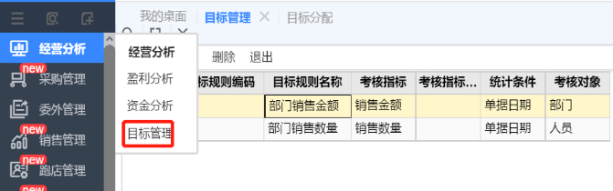
深度分销：定目标 明确行动方向
对目标进行层层分解，落实到被考核单位和个人，让目标管理实施由数据驱动，客观反映部门及员工绩效的实际水平
企业经营战略及目标
必须落实为经营指标
方案设置
目标分配
目标完成
以目标为导向，以人为中心，以成果为标准，而使组织和个人取得最佳业绩；
明确和重视成果的评定， 提倡个人能力的自我提高，以目标作为各项管理活动的指南，并以实现目标的成果来评定其贡献大小。

Slide 13
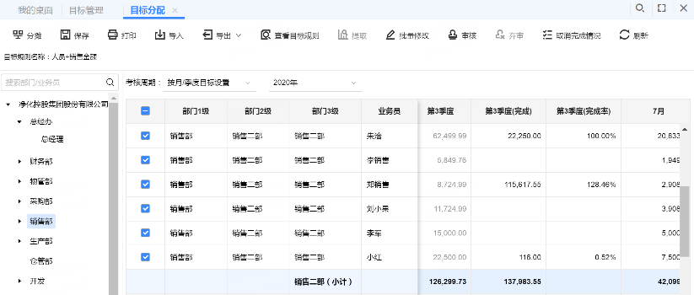
目标管理
目标管理由“目标规则设置”和“目标分配”两个功能组成。软件可以针对企业可量化的指标进行目标设置。
目标完成
可随时查看完成情况进行分析，做到有效管理，保障目标实现。
点击“完成情况”会在当前界面显示目标值对应的完成值和完成率。
结果
可以用来激励、调动大家的工作积极性，保证总目标的实现，为所有的管理提供决策方向和经营过程管控

Slide 14

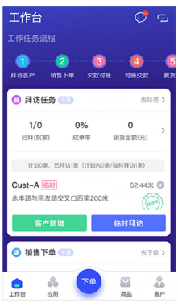
深度分销：分-合理规划跑店线路
终端网点是企业生命线，如何保证业务员执行，避免跑大漏小，杜绝制度漏洞，杜绝主劳臣逸？
定人
定域
根据6定原则，合理科学规划拜访线路，节省拜访时的线路时间，节省油耗成本
拜访管理各个环节是环环相扣的，相辅相成
打造终端系统化、标准化的管理模式以及严格的执行系统
定时
六定原则
定点
定期
定线
合理规划业务人员的拜访工作，将产品分发到终端网点，以实现企业的终端覆盖率和产品铺市率
通过路线拜访实现终端动销，即通过移动化的形式，拉动销量。

Slide 15
深度分销：分-严格管控“外勤业务员拜访过程”
计划
执行
跟踪
预警
  每个业务员需要拜访的客户路线规划
  具体到每一天需要拜访的客户计划
  设置拜访管控要求：必有签到、签到范围、以及签到/拜访有关的业务要求
  业务员签到根据定位快速匹配客户或扫描签到
  签到后方便快捷的拜访拍照、拜访总结、下单操作
  拜访过程中可实时查看计划的执行情况
  管理人员实时跟踪业务员计划达成情况
  实时查看业务员的拜访轨迹，即时定位业务员工作状态
  报表分析业务员拜访达成、成交达成、平均拜访量、客户拜访频率等
  业务员未拜访/未订货/未销货预警
  近30天每天拜访量/订货量低于10次的业务员预警
  客户未拜访/未订货/未销货预警
严格管控“外勤业务人员拜访过程”模式
电脑端
选项设置
路线规划
移动端
签到
拜访
下单
签退
拜访统计
制定拜访计划

Slide 16
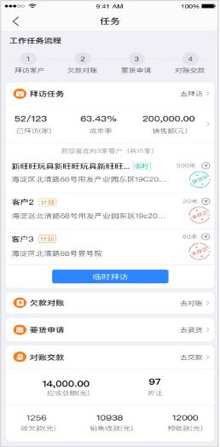
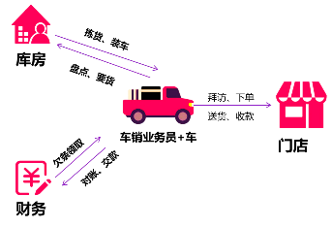

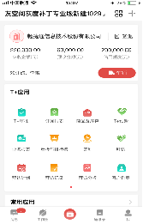
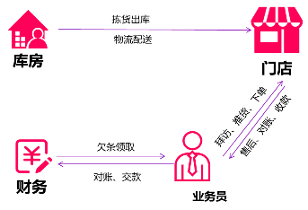
深度分销：销-高效动销
“抢地盘”、“抢终端”、“抢陈列”，业务员如何做好市场开拓？如何维护客情，保证业务员线路拜访的质量？
车销
标准化工作任务清单让新手也能快速上手
  拜访客户
  物流跟踪
  销售下单
  要货申请
  车库盘点
  欠款对账
  对账交款
访销

Slide 17
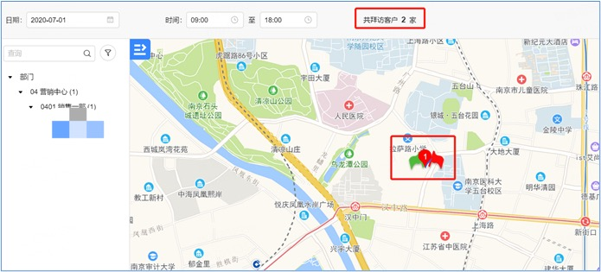

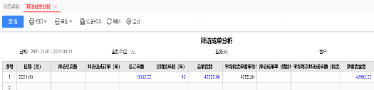
深度分销：绩效管理
如何对业务员执行、工作成果工作心中有数，考核有据？
拜访过程跟踪
实时定位
拜访轨迹跟踪
应用价值
所有指标量化，将激励变成管理行动，让拜访过程形成良性循环
有所行动，将结果反馈给前端，避免流于形式
结果指标量化
拜访标准执行情况
拜访完成率
成单率
销售额
收款额
退货率
报表分析
拜访记录明细表
拜访统计分析
拜访达成率分析
拜访成单分析
客户营销分析
业务员营销分析
拜访分析
拜访达成分析

Slide 18
绩效管理：构建科学的评价体系
人才是企业发展的基石，如何实现人才的有效利用，帮助企业在最小成本内创造最大的利益。
提升公司及员工的价值，改善经营业绩，实现科学评价体系，是企业管理的重中之重。
目标
制定
目标
量化
结果
分析
业务员六度能力模型
基于业务数据，针对业务员设置企业关键指标目标值及完成情况，结合业务员的投入产出比，一对一精准分析，建立业务员能力体系，给出具体人员的综合能力分析、评定和建议。
把目标量化到每个流程
按需配置，按季/月/周/天分配，实时计算、追踪完成情况
多维度图表展示及关键数据分析提醒、建议，
按部门组织、业务员个人数据维度进行综合展示，可联查对应的统计、明细表查看具体数据。

Slide 19
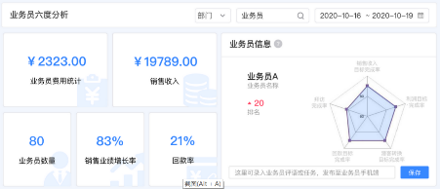
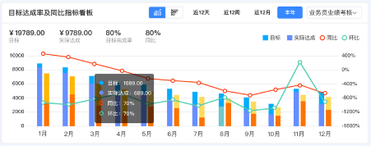
绩效管理：业务员六度能力模型分析
多维度图表展示及关键数据分析提醒、建议
可以按部门组织、业务员个人数据维度进行综合展示，并可以联查对应的统计、明细表查看具体数据。
目标达成率及同环比指标看板：按期间维度或业务员维度，展示所选目标达成情况及同环比情况，通过完成情况、对比及趋势分析，公正客观。
六度模型整体概括：体现查看对象的关键数据情况以及整体能力分析和综合排名。
销售业绩分析展示：展现整体销售业绩分析情况，结合对应部门\业务员产生的收入、费用、毛利等指标及趋势分析，综合对应查询对象在企业中的投入产出比情况进行展示。直接体现查询对象的销售能力及投入产出比。
拓客能力：展示查询期间范围内新增客户、潜客、潜客转换情况；并可以查看该查询对象负责客户的下滑、流失、以及留存情况，根据客户经营能力进行指导和激励。若启用了智慧营销功能，可以联查客户营销分析，查看具体明细。
回款能力及勤奋度分析展示：展示查询期间范围内查询对象的回款能力和勤奋度以及成单情况。可以联查拜访统计分析，查看拜访客户明细及成单情况。

Slide 20

深度分销-业务员数字化闭环管理
2过程有监控
规范拜访流程
跟进拜访记录
提高员工执行力
1执行有目标
量化考核指标
确保目标达成
4结果有运用
员工工作绩效评价合理、科学、公正公平。
3实绩有评估
建立业务员能力体系
一对一精准分析
提升销售业绩

Slide 21
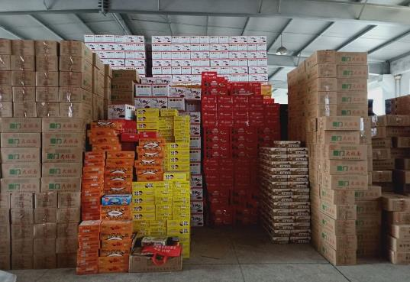
樟树市万氏商贸-深耕渠道，精细管理，纵深发展
樟树市万氏商贸有限公司
樟树市万氏商贸有限公司成立于2016年，主要代理经营今麦郎、喜之郎、盐津铺子等70多个品牌的休闲食品，为樟树市、县、乡镇三级商超、便利店提供供货服务。万氏商贸成立之时，正处于国内消费市场大变革的浪潮中，传统商贸企业受到来自方方面面的冲击。万氏商贸立足区域市场，精耕本地渠道，丰富商品结构，渠道和产品双纵深发展，快速成为本地食品经销商排头兵。
1000+
经营单品
2000+
终端网点
20人
业务员
全渠道深度分销
经营模式
休闲食品
经营品类

Slide 22
面对本地市场有限的容量，万氏商贸的业务增长遭遇瓶颈
  客户多
  分布散
  维护难
  多地
  多仓库存
  分散管理难
  费用多管控难
  代理品牌多、
  品类多、
  客户多，
  经营决策难
  作为五级城市的经销商，下游客户分布在市、县、乡镇、村四级，客户分散，业务员随之分散，对公司管理是个巨大挑战
  总部及业务员无法实时掌控商品库存及效期情况，超卖及过期情况发生频繁，导致客户满意度低、过期损失高
  厂家投放费用，经销商投放费用，针对不同促销，不同活动，不同客户，不同商品，费用的预算无决策依据，费用的执行过程及结果监督，费用兑付对账困难，给到老板和财务都是一盘糊涂账，费用节节增高，业绩却无明显增长
  70多个品牌，数十个品类，上千个单品，各地各级终端网点，日常业务涉及到价格、成本、费用、返利、库存、效期等经营过程管控和经营结果核算，工作量极大且数据分析滞后，核算维度粗，对经营决策无参考价值

Slide 23
万氏商贸-深耕渠道，精细管理，纵深发展
  精耕渠道，县区设立分仓，车销+访销结合，采用跑店管理让业务员移动化作业、标准化拜访，数据化赋能。通过高质量动销拉动终端销售，实现高铺货率及业绩增长
  仓储在线，数据实时，总部及业务员实时掌控库存动态，并通过预警机制及时调货、补货，实现多仓库存动态平衡，杜绝缺货或积压。移动化工具的应用提高商品拣送效率，杜绝认为疏漏导致的错误损耗。
  费用全过程管控，精细化核算，费用方案，费用协议，费用执行，费用兑付全过程管理，费用投入产出精细分摊分摊核算，费用投入决策有数可依。
  数字经营，智能决策，营销管理自定义模型自动分析，商品、客户自动标签，分层分类，智能预警；业务员六度能力模型分析，多维度绩效指标驱动业务员维护好终端市场。时时关注盈利及资金情况，保证利润底线，保持资金动态平衡，杜绝资金风险。
应用情况
供应链&财务
跑店管理
营销管理
费用管理
20%
商品铺货率
5%
销售费用率
深耕渠道，精细管理，纵深发展，本地化也能有好发展

Slide 24
Part 3
全渠道融合

Slide 25
新营销提升企业效率和效益
随着产品价格透明化，企业利润空间逐步收窄，企业开始追求“效率”，问软件要效率，第一步要先实现的是客户都在线，所有的营销触点都有数据支撑。
交易在线
订单在线
客户在线
渠道在线
抓取客户购买后的行为,为交叉销售、向上销售,以及口碑传播做好准备,深挖价值。
线上订单同步到中台系统统一管理，订单线下审核、发货状态实时同步到线上。
下单、参加促销活动、对账等客户日常工作线上完成，提高双方工作效率。
掌握下级经销商的明细经营数据，实时了解经销商的销售和库存情况以便备货和配货，还可掌控终端客户。

Slide 26


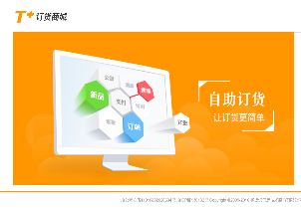
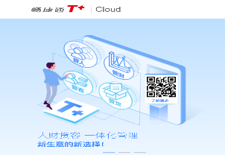

交易在线：自建B2B商城
订货商城：一款为企业经销商提供高效订货平台
可帮助企业快速构建专属的全渠道营销订货平台，围绕品牌企业及下游客户的全渠道业务流程设计，以订单处理为核心，实现在分销管控、订单处理、余额查询、支付、物流等业务环节的全程电子商务。结合ERP的实时数据决策分析，让生意更简单！
经销商
加盟商
反复
订货客户
订单
客户
企业

Slide 27
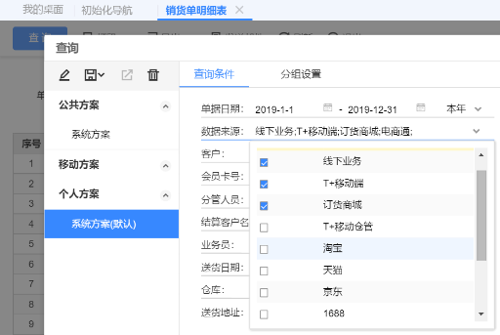
订单在线：线上线下一体化
订单管理
一体化
线上订单与线下系统订单同步，审核、发货实时同步到线上
电商平台（京东、天猫、…）
电商通
企业自建商城
订货商城
微商城
微信营销
阿里1688零售通、大市场
B2B云商
移动端
T+工作圈下单

Slide 28
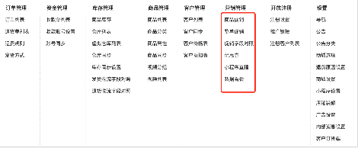
客户在线：营销玩法一键触达
销售促销
报表
企业的短期促销政策，新品推广等无法及时通知到客户，需要业务员逐一通知，成本较高，效果较差。
销售单品返现
销售单品满赠
销售组合满赠
促销单列表
促销方案使用排名
促销让利分析
各种促销玩法支持，企业可按业务需求开展促销活动，客户打开订货端即可参加促销活动，增加企业订单量。

Slide 29
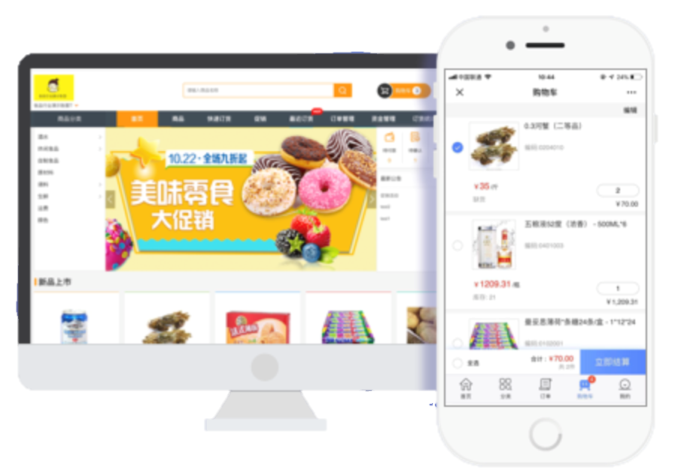
客户在线：下单实时追踪
客户下单实时追踪
多种接单方式,接单员手忙脚乱,错单、-漏单时有发生,准确率低，接单时效性难以保证。客户投诉频繁。经销商通过电话或传真通知业务员帮助下单，不及时、不准确!
订货简单，微信端/小程序/PC端订货商城/工作圈下单，客户会用淘宝就会自己订货。客户随时订货，不受时间和空间的限制。避免了客户和接单员频繁沟通，降低了出错几率。

Slide 30
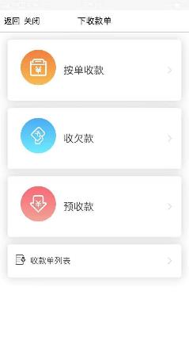
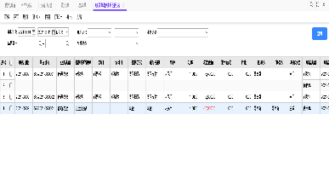
客户在线：资金管控无缝对接
对于先打款后发货的业务，有款项支付或确认不及时，导致业务处理的滞后。业务员负责现金 ，容易出现货款上交不及时，不足额，客户付款后不能及时发货。
客户随单支付，在产品中直接生成预收款，财务审核简便。客户线上提交订单，企业可及时看到客户下单情况，安排生产发货，发货后客户可及时看到订单状态更新为已发货，企业可及时看到客户收货情况。

Slide 31
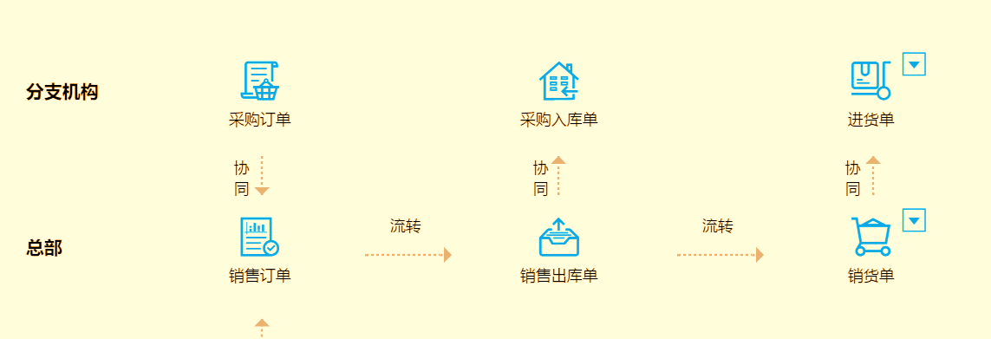
渠道在线
总部与下级经销商信息实时共享
对分销商控制力度比较强的品牌商，下级经销商对总部经营依赖性强，和多分公司的模式类似。
商品档案共享
总部商品档案授权经销商使用，实现商品档案共享
库存实时共享
经销商商库存实时共享，总部合理备货，避免积压或断货。
财务对账共享
总部查询下级经销商的往来账款情况
订单共享
总部查询下级经销商销售数据，进行数据分析，优化商品结构。
31

Slide 32

样板案例：剑南春天津公司 好工具成就好管理
4000 个终端网点，10 多个 KA 卖场，以及多个专卖店，管理效率低。
分销管控、订单处理、余额查询等业务环节由业务员全程对接上级经销商，对接财务，人力成本高。
销售对库存不清楚，从上级购买要货时，存货过少会缺货，过多则积压，没有及时的预警机制。
缺乏相应的数据报表，难以预测市场需求，容易错失销售机会。
管理痛点：
天津佳柯达实业
有限公司
重点应用：
T+Cloud 订货商城
天津佳柯达实业有限公司是四川剑南春集团，在天津地区的新成立的平台公司。统一下设 16 个经销商，9 个城市经理区域，60 余个业务员，4000 个终端网点，10 多个 KA 卖场，以及多个专卖店
能够紧密联系各渠道的终端门店，了解各门店的要货情况。
销售流程使用电子商务进行全程管理，降低运营成本。
可细致管控酒品总仓采购，分仓发货，提高发货效率，方便厂家监管。
实现多维度销售数据统计，便于企业按市场规律制定政策方针，指导业务方向发展。
T+Cloud
应用实践：

Slide 33
Part 4
智慧运营 数字说话

Slide 34


商品分析与客户运营的营销平台（数字化）
管理者
即将
流失
商品
标签
业务员
  铺货率
  回购
  异常
商品分享
淘汰品
客户
商品
  推广
  互动
  退货率高
处理建议
滞销品
  新客户
  逾期未结款
查询分析
畅销品
提高营收
客户运营
线上推广
新增客户分析
客户购买力分析
客户流失预警
客户回款预警
客户退货分析
客户全貌
商品分析
企业店铺推广
商品推广
促销活动推广
客户基本资料
客户营销
销售分析
客户互动情况
商品标签
商品分析
处理建议
商品分享

Slide 35

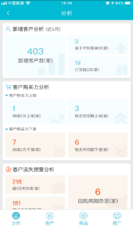
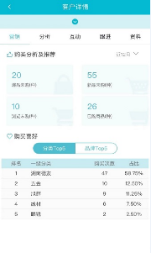
客户分析
全方位、多维度客户经营分析，助力营收高增长。
购买力分析
客户关怀
流失分析
推广互动
客户分析
退货分析
新客分析
回款预警

Slide 36
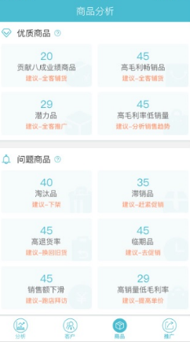
商品分析
结合“商品结构模型”T+智慧营销移动端展示每层的运营指标数据。
核心商品
贡献八成业绩品
高毛利畅销品
普通商品
潜力品
高毛利率低销量、高销量低毛利率
重点评估商品
滞销品、临期品、高退货率品
销售额下滑、进货后从未销售商品
淘汰品
淘汰品
新品
潜力新品、
推广感兴趣新品、
辅货率查询

Slide 37

营销数字 化应用价值
提高交易效率
打造私域流量
渠道分销数字化
营销数字化
数字化赋能业务员
提高业务员工作效率
精准分析
智能预警
提高复购
提高留存

Slide 38
Part 5
畅捷通公司介绍

Slide 39
T+Cloud新商贸
订货商城
跑店
车访销
合伙人
营销管理
移动仓管/
CWMS
自配送/
物流
扫码出入库 拣货验货
智能策略入储推荐
多种作业模式、拣货方式
智能派车 按车拣货
一键导航 收款交款
面单打印 运费分摊
物流追踪
线上订货 在线支付
物流跟踪 移动对账
客户地图，线路规划
拜访标准，拜访计划
移动下单 数据赋能
业财一体
费用分摊，净利考核
赋能组织
客户地图，线路规划
拜访标准，拜访计划
客户分层、商品分层
智能预警
实时成本 批号管理 效期管理 价格管理 客户类型
强底座
业财票税档一体化
销售管理 采购管理 库存管理
费用管理 发票管理 往来管理 资产管理
自动凭证 智能财报 多维度报表
全渠道
创新经营
全链路
创新提效
全场景
创新工作

Slide 40
新趋势下，商贸企业数字化转型升级势在必行
场景
解决方案
价值
人财货客经营分析
仓配管理数字化
资金费用精细化管控
多维交叉分析，科学优化品类，增强客户粘性，降低经营风险，提升盈利能力提高仓储作业及物流配送效能，提高库存周转
提高资金管控水平，加快资金周转，费用全周期管理，提高利费比
管理数字化
定目标：目标管理
盯执行：跑店管理
看结果：六度模型
量化考核指标，确保目标达成
业务员有计划的标准化拜访客户，业务主管实时跟踪分析拜访结果，提高终端拜访及动销质量
建立业务员能力体系，一对一精准分析，提升销售业绩。
新商贸
业务员数字化
订货商城
车销访销
营销管理
实现客户和交易在线，提高交易效率、打造私域流量，渠道分销数字化
数字化赋能业务员，提高业务员工作效率
精准分析、智能预警、提高复购、提高留存
营销数字化

Slide 41


畅捷通公司介绍
畅捷通信息技术股份有限公司（股份代码：1588.HK）是用友旗下成员企业。畅捷通致力于为小微企业提供社交化、个性化、服务化、小量化的生意管理支持。畅捷通针对小微企业财务及管理转型问题，过技术赋能，助力企业业务在线，改变传统的经营业态，实现利润持续增长。畅捷通充分利用SaaS业务与客户的高频互动的优势深挖客户的价值，从而多方面满足小微企业对云产品的需求。畅捷通未来业务将从SaaS市场拓展到企业业务运营服务的BaaS市场，并致力于成为中国最大的一站式小微企业服务平台。

Slide 42

关注小微 相伴十载
2020
云服务业务收入占比达47%，斩获年度小微企业云服务市场覆盖率第一
2017
2018
2019
2014
2016
“畅捷通新锐伙伴俱乐部”正式成立，T+Cloud产品上市
GICC2017全球小微企业创新大会成功举办
全方位帮扶生态伙伴，引导伙伴从软件包业务转型到云业务
GICC2018全球小微企业创新大会成功举办
举办第一届老板社区线下交流会，畅捷通培训认证中心成立
发布“T+专属云”
6月26日，畅捷通在香港主板正式挂牌上市
2015
“畅捷通功勋伙伴委员会”正式成立，畅捷通南方资源中心成立
2013
畅捷通云服务用户增长338%，获得“中国产业互联网年度地革新力企业”
2012
结合新技术发展，提出以T+为核心的S+S战略即新一代企业云计算
T+产品上市，率先在业内推出首个“客户服务保障计划”
2011
正式改名为“畅捷通信息技术股份有限公司”畅捷通精英伙伴俱乐部正式成立
2010
3月，畅捷通成立

Slide 43
行业数据 彰显实力
01588.HK
11年
47%
5.09亿
畅捷通于2014年6月26日在香港联合交易所有限公司主板正式挂牌上市
畅捷通自2010年成立
至今已经11周年
云收入占比提升至47%，
云服务转型取得阶段性成功
2020年畅捷通
实现营收5.09亿
2035家
80%
171万
21.7万
渠道合作伙伴增至2035家
覆盖全国31个省、自治区及直辖市
传统渠道合作伙伴中超过80%已转型开展云服务产品的销售和增值服务
软件业务累计企业用户数超过171万
云服务业务累计付费企业用户数达21.7万
1st
98项
135项
13届
小微企业云财税服务市场第一（源自易观《2021中国云财税服务市场跟踪与深度洞察》）
拥有98项专利技术
拥有135项软件版权注册登记
已在全国范围举办了
13届会计文化节
4大
90%
99.99%
1万+
稳定的云服务提供 4大公有云+
双 IDC机房的混合多云部署
稳定的云服务为占国家企业总数90%
的小微企业主提供189个应用
稳定的云服务覆盖全球
核心应用可用性已达99.99%
稳定的云服务每天抵御攻击1万次以上
注：相关数据统计截止于2020年12月31日
Notes:
95项专利 133项 找企管确认

Slide 44


